Slide 1
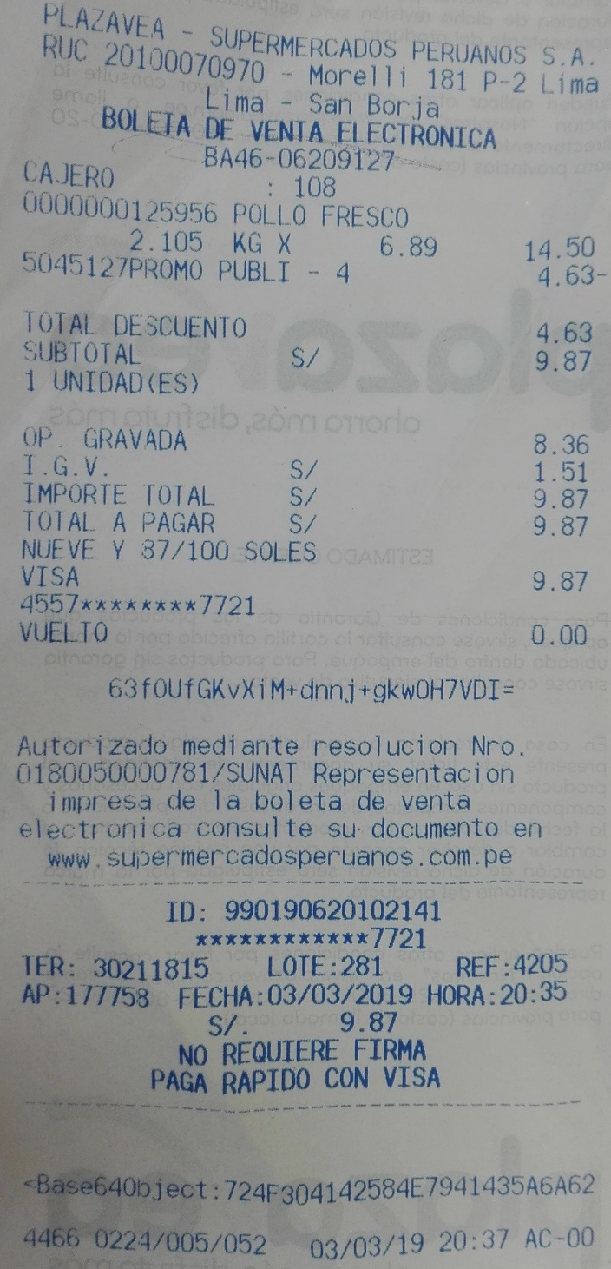
Proceso del Negocio - Ventas
CodProducto
Producto
Vendedor
Cantidad
Monto
Tiempo

Slide 2
Guardianes
Integrantes
Chavez Quinto, Jorge
Armas Alvardo, Alberto
Liberato Conde, Jessica
Pango Igei, Gladys
Medrano Rodriguez, Miguel
Cahui Parillo, Yanet
Quesquen Ospina, Adolfo
Zambrano Cieza, Karla

Slide 3
Granularidad
Categoría
Subcategoría
Producto

Slide 4
Dimensiones
Categoría
Subcategoría
Producto
Cliente
Hechos Ventas
Tiempo

Slide 5
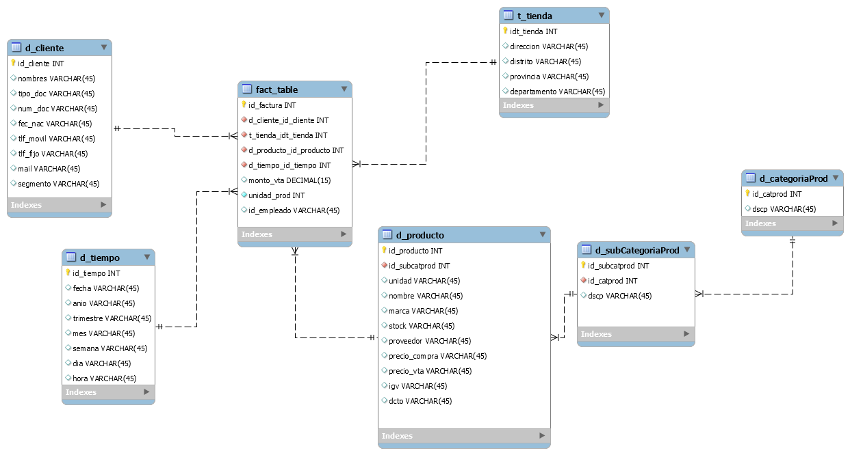
Modelo de Venta

Slide 6
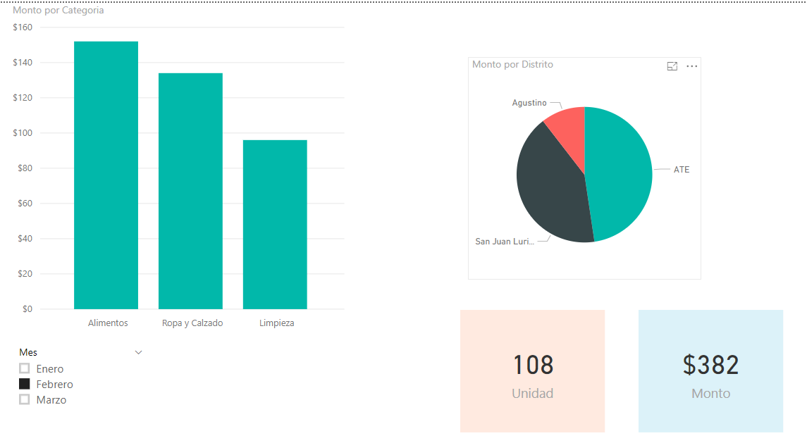
Reportes

